Slide 1
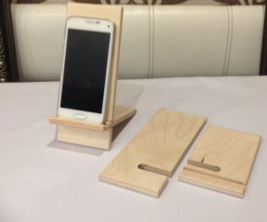
Проєкт «Підставка для ґаджета »
Добір конструкційних матеріалів та інструментів. Процес розмічання деталей на заготовці. Процес пиляння фанери та ДВП. Будова лобзика. Підготовка лобзика до роботи. Виконання технологічних операцій. Правила безпечної праці
Трудове навчання 8 клас
Вчитель:Капуста В.М.

Slide 2
Мета:
навчальна: формувати знання про технології обробки деревини; закріплення учнями знань про технологію виготовлення виробів з деревини за допомогою процесу розмічання та випилювання.
розвиваюча: розвиток образного мислення та творчої уяви, вмінь аналізувати, порівнювати, узагальнювати та робити висновки.
виховна: виховувати потребу проявити себе в різноманітних видах творчої діяльності; виховувати прагнення до досконалості виробів з деревини та вміння застосовувати одержанні знання на практиці.

Slide 3
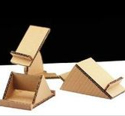
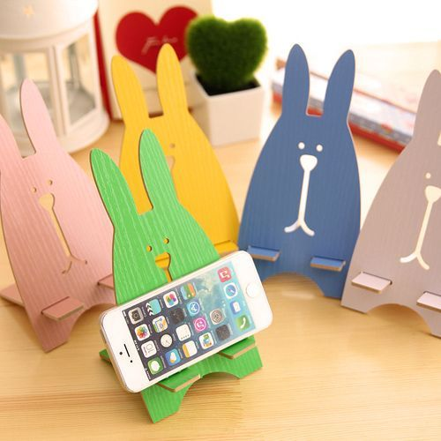
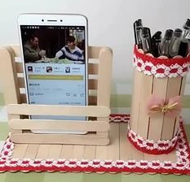
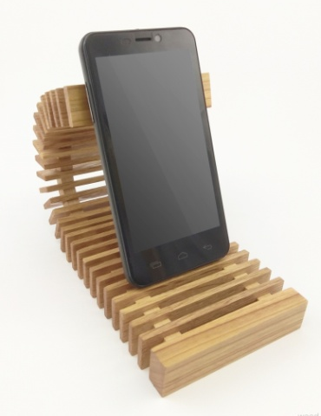
Добір матеріалів
У наш час підставку під мобільний телефон можна виготовити з різних матеріалів (з дерева, паперу, металу).
Якщо підставка дерев’яна, її можна виготовити з деревини та фанери.
Сьогодні розглянемо виготовлення виробу з деревини, а саме технологічний процес розмічання і пиляння.
Продовжимо виготовлення підставки з доступних матеріалів, які є в наявності.

Slide 4

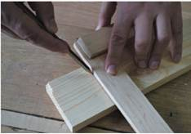
Процес розмічання
Розмічання - це процес нанесення на заготовку розмірів у вигляді точок і ліній, які окреслюють контури поверхонь, що підлягають обробці, та осьових і допоміжних ліній, центрів отворів майбутнього виробу (деталі).

Slide 5
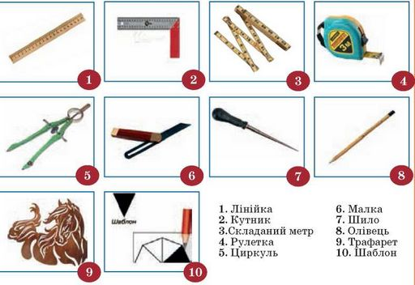
Вимірювальні і розмічальні інструменти

Slide 6
Процес розмічання
Перед виготовленням виробу необхідно намітити на заготовках контури його ліній. Цей технологічний процес називають розмічанням.
Розпочинають розмічання з аналізу форми країв заготовки. Визначають найрівніше ребро, від якого найкраще виконувати розмічання. Це ребро називають базовим, а проведену поблизу базового ребра лінію, від якої виконують розмічання заготовки, називають базовою лінією.
Під час розмічання потрібно передбачити надлишок матеріалу на кінцеву обробку деталей — припуск. Припуски не повинні бути завеликими або замалими. Для деталей з фанери припуск становить від 4 до 24 мм, а для виробів з дерев'яних брусків — від 1,5 до 7 мм.
Попередню розмітку на заготовках виконують за допомогою розмічальних інструментів: лінійки, кутника, циркуля. Лінії наносять олівцем.
Щоб виготовити велику кількість однакових деталей, використовують шаблон — пристрій з тонколистового матеріалу (фанери, ДВП), форма і розміри якого відповідають кресленику з припуском на обробку.

Slide 7
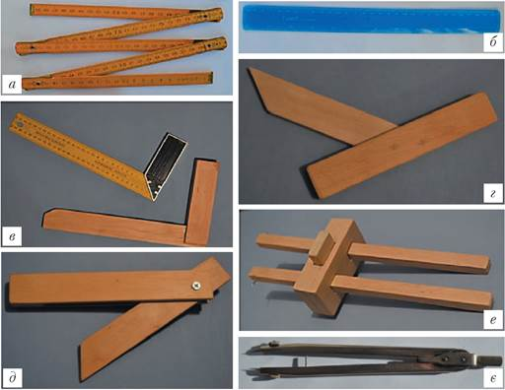
Що треба мати для розмічання
Для розмічання майбутньої деталі виробу нам треба мати:
шаблон (кресленик або ескіз) деталі виробу;
креслярський інструмент.
Щоб розмітити деревні матеріали та заготовки з деревини використовують:
метр - для розмічання чорнових заготовок (а); лінійку - для вимірювання деталей і заготовок (б); кутник - для вимірювання і креслення прямокутних деталей (в)

Slide 8
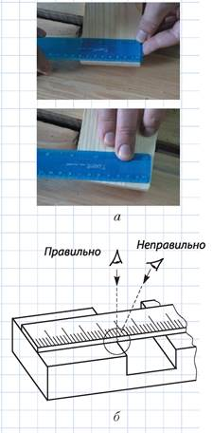
Розмічання лінійкою
Розмічання - одна з найбільш трудомістких операцій, від якої залежить не лише якість виконання всього процесу та виробу, а й витрати на матеріали.

Slide 9

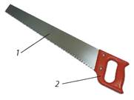
Процес пиляння
Ручна столярна ножівка: 1 - полотно; 2 - ручка
Залежно від призначення розрізняють ножівки з малим і великим кроками. Ножівки з великим кроком мають збільшену западину між зубцями - їх застосовують для пиляння м’яких порід деревини. Збільшення западини пояснюється тим, що під час пиляння м’яких порід знімається багато деревини, яка має вміститися в западині між зубцями. Ножівки з малим кроком застосовують для пиляння деревини твердих порід.

Slide 10
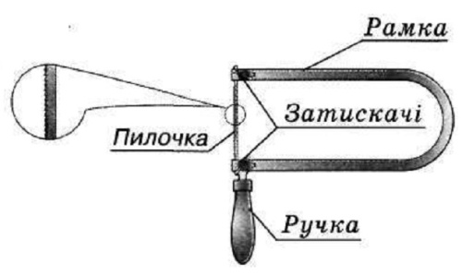
Будова лобзика
Випилювання виробу можна виконувати з фанери або інших деревинних матеріалів за допомогою лобзика .
Перегляд відео матеріалу:
Як підготувати лобзик до роботи https://www.youtube.com/watch?v=gWObECmuxdQ&ab_channel=%D0%98%D0%B3%D0%BE%D1%80%D1%8C%D0%93%D0%BE%D0%B4%D0%BE%D1%80%D0%BE%D0%B6%D0%B0

Slide 11
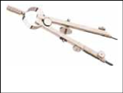
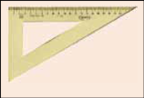
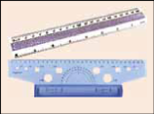
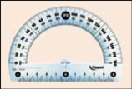
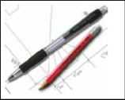

Встанови відповідність: вкажи призначення вимірювальних і розмічальних інструментів
№ п/п | Зображення | Назва | Призначення
1. |  | Лінійка креслярська | Дерев’яна або пластмасова планка з нанесеними міліметровими поділками для проведення прямих ліній на площині, виконання просторових вимірювань
2. |  | Циркуль креслярський | Інструмент з двох металевих ніжок, рухомо з’єднаних на одному кінці, для викреслювання кіл, відкладання, перенесення розмірів
3. |  | Косинець | Дерев’яна або пластмасова лінійка у формі прямокутного трикутника для креслення й перевірки прямих кутів
4. |  | Лекало | Фігурна лінійка для викреслювання кривих ліній
5. |  | Транспортир | Креслярський прилад з лінійкою, що має форму півкола, поділеного на 180°, з лінійкою для вимірювання та відкладання кутів на кресленнях
6. |  | Олівець | Тоненький стрижень графіту або сухої фарби, розміщений у дерев’яній або металевій оправці, яким креслять, малюють, пишуть

Slide 12
Домашнє завдання
Опрацювати матеріал презентації.
Письмово. Встановити відповідність (за слайдом 11). Виконане завдання надіслати на перевірку.
Продовжити роботу з виготовлення власної підставки для гаджета з доступних вам матеріалів.
Зворотній зв’язок:
освітня платформа Human або ел. пошта valentinakapusta55@gmail.com

Slide 13
Використані ресурси
http://trudove34.blogspot.com/p/7.html

